Slide 1
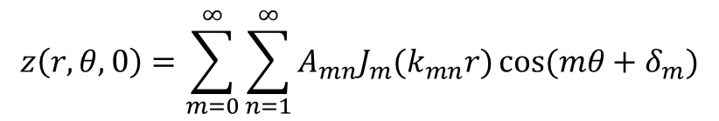
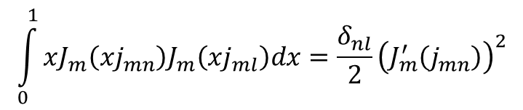
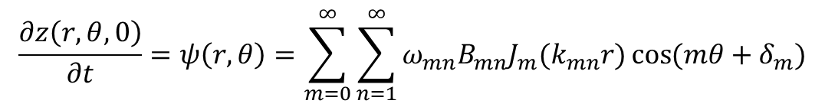
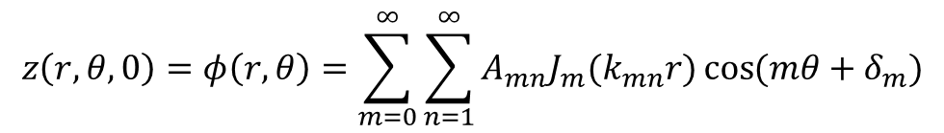
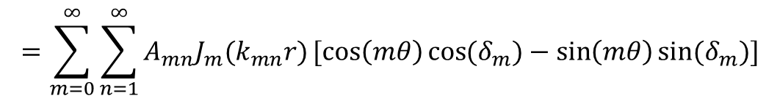
Condiciones iniciales:
$$z\left(r,θ,0\right)=φ\left(r,θ\right)=\sum_{m=0}^{∞}{\sum_{n=1}^{∞}{{A_{mn}J}_{m}(k_{mn}r)}\cos{(mθ+δ_{m})}}$$
$$\frac{∂z\left(r,θ,0\right)}{∂t}=ψ\left(r,θ\right)=\sum_{m=0}^{∞}{\sum_{n=1}^{∞}{{{ω_{mn}B}_{mn}J}_{m}(k_{mn}r)}\cos{(mθ+δ_{m})}}$$
$$\int_{0}^{1}{xJ_{m}\left(xj_{mn}\right)J_{m}\left(xj_{ml}\right)dx=\frac{δ_{nl}}{2}{\left(J_{m}^{′}\left(j_{mn}\right)\right)}^{2}}$$
Relación de ortogonalidad de la función de Bessel:
$$z\left(r,θ,0\right)=\sum_{m=0}^{∞}{\sum_{n=1}^{∞}{{A_{mn}J}_{m}(k_{mn}r)}\cos{(mθ+δ_{m})}}$$
$$=\sum_{m=0}^{∞}{\sum_{n=1}^{∞}{{A_{mn}J}_{m}(k_{mn}r)}[cos\left(mθ\right)\cos{(δ_{m})}−\sin\left(mθ\right)sin⁡(δ_{m})]}$$
$$\cos\left(mθ+δ_{m}\right)=\cos\left(mθ\right)\cos{(δ_{m})}−\sin\left(mθ\right)\sin{(δ_{m})}$$

Slide 2




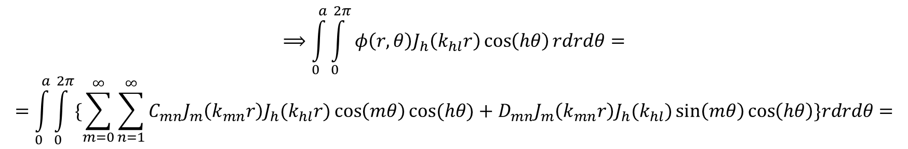
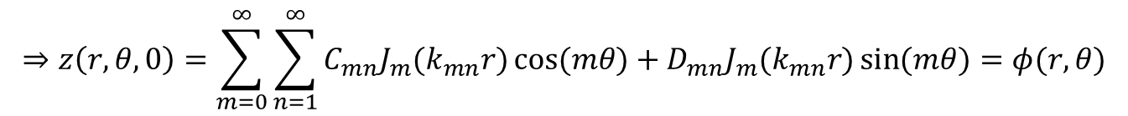
$$\cos\left(δ_{m}\right)A_{mn}=C_{mn}$$
$$⇒z\left(r,θ,0\right)=\sum_{m=0}^{∞}{\sum_{n=1}^{∞}{{C_{mn}J}_{m}(k_{mn}r)}\cos{(mθ)}+{D_{mn}J}_{m}(k_{mn}r)}\sin{(mθ)}=φ(r,θ)$$
$$−sin\left(δ_{m}\right)A_{mn}=D_{mn}$$
$$⟹\int_{0}^{a}{\int_{0}^{2π}{φ\left(r,θ\right)J_{h}\left(k_{hl}r\right)\cos\left(hθ\right)rdrdθ}}=$$
$$=\int_{0}^{a}{\int_{0}^{2π}{\{\sum_{m=0}^{∞}{\sum_{n=1}^{∞}{{C_{mn}J}_{m}\left(k_{mn}r\right)J_{h}(k_{hl}r)}\cos\left(mθ\right)\cos{(hθ)}+D_{mn}J_{m}\left(k_{mn}r\right)J_{h}(k_{hl})\sin\left(mθ\right)\cos\left(hθ\right)}}\}rdrdθ}=$$
$$πδ_{mh}$$
0
$$\sum_{n=1}^{∞}{π\int_{0}^{a}{C_{hn}J_{h}\left(k_{hn}r\right)J_{h}(k_{hl}r)}rdr}=\sum_{n=1}^{∞}{πa^{2}\int_{0}^{1}{C_{hn}J_{h}\left(j_{hn}x\right)J_{h}(j_{hl}x)}xdx}=\frac{πa^{2}}{2}\sum_{n=1}^{∞}{C_{hn}}δ_{nl}{\left(J_{h}^{′}\left(j_{hl}\right)\right)}^{2}=\frac{πa^{2}}{2}C_{hl}{\left(J_{h}^{′}\left(j_{hl}\right)\right)}^{2}$$
$$x=\frac{r}{a}$$

Slide 3
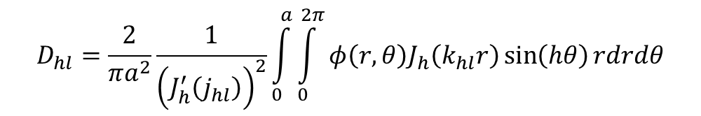
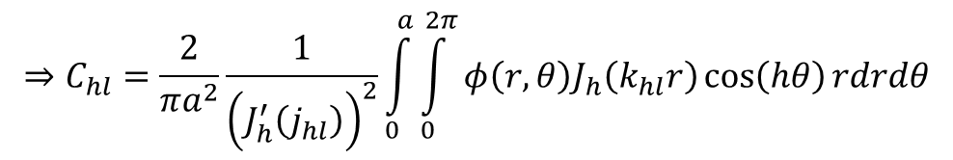
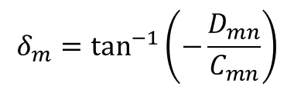

$$⇒C_{hl}=\frac{2}{πa^{2}}\frac{1}{{\left(J_{h}^{′}\left(j_{hl}\right)\right)}^{2}}\int_{0}^{a}{\int_{0}^{2π}{φ\left(r,θ\right)J_{h}\left(k_{hl}r\right)\cos\left(hθ\right)rdrdθ}}$$
$$D_{hl}=\frac{2}{πa^{2}}\frac{1}{{\left(J_{h}^{′}\left(j_{hl}\right)\right)}^{2}}\int_{0}^{a}{\int_{0}^{2π}{φ\left(r,θ\right)J_{h}\left(k_{hl}r\right)\sin\left(hθ\right)rdrdθ}}$$
En forma análoga:
$$δ_{m}=\tan^{−1}\left(−\frac{D_{mn}}{C_{mn}}\right)$$
$$A_{mn}={\left[C_{mn}^{2}+D_{mn}^{2}\right]}^{1/2}$$

Slide 4
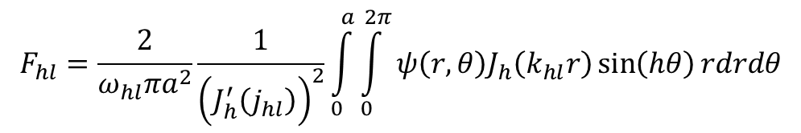
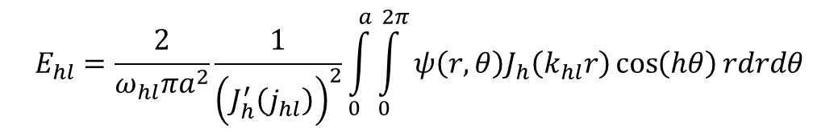

$$E_{hl}=\frac{2}{ω_{hl}πa^{2}}\frac{1}{{\left(J_{h}^{′}\left(j_{hl}\right)\right)}^{2}}\int_{0}^{a}{\int_{0}^{2π}{ψ\left(r,θ\right)J_{h}\left(k_{hl}r\right)\cos\left(hθ\right)rdrdθ}}$$
Análogamente:
$$F_{hl}=\frac{2}{ω_{hl}πa^{2}}\frac{1}{{\left(J_{h}^{′}\left(j_{hl}\right)\right)}^{2}}\int_{0}^{a}{\int_{0}^{2π}{ψ\left(r,θ\right)J_{h}\left(k_{hl}r\right)\sin\left(hθ\right)rdrdθ}}$$
$$B_{mn}={\left[E_{mn}^{2}+F_{mn}^{2}\right]}^{1/2}$$

Slide 5
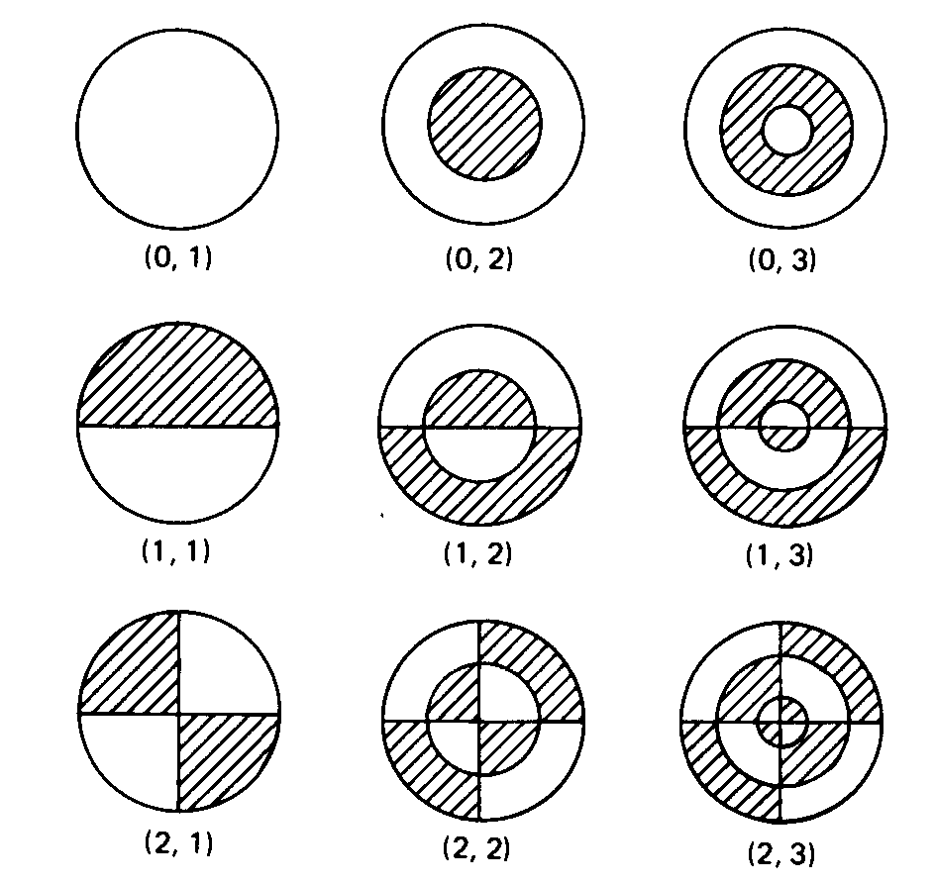


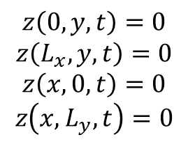


Desplazamiento promedio
$${\left\langle z\right\rangle }_{mn}=\frac{1}{πa^{2}}\int_{0}^{2π}{\int_{0}^{a}{z_{mn}\left(r,θ,t\right)rdrdθ}}=\left\{\begin{aligned}{\left\langle z\right\rangle }_{n} si m=0 \\ 0 en otro caso\end{aligned}\right.$$
$${\left\langle z\right\rangle }_{1}=\frac{2π}{πa^{2}}\int_{0}^{a}{A_{01}J_{0}\left(k_{01}r\right)rdr}$$
$$\int{xJ_{0}\left(x\right)dx}=xJ_{1}(x)$$
$$⟹{\left\langle z\right\rangle }_{1}=\frac{2}{a^{2}}\int_{0}^{a}{A_{01}J_{0}\left(k_{01}r\right)rdr}=\frac{2A_{01}}{k_{01}a}J_{1}\left(k_{01}a\right)=\frac{2A_{01}}{j_{01}}J_{1}\left(j_{01}\right)≅0,432A_{01}$$
$$⟹{\left\langle z\right\rangle }_{2}=\frac{2}{a^{2}}\int_{0}^{a}{A_{02}J_{0}\left(k_{02}r\right)rdr}≅−0,123A_{02}$$

Slide 6



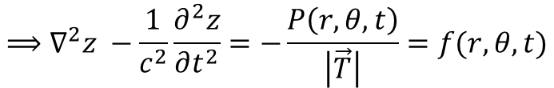
OSCILACIONES FORZADAS
Podemos incluir en la ecuación de movimiento un forzante $P(r,θ,t)$ que representa la fuerza por unidad de superficie en el punto $(r,θ)$ en el instante $t$:
$$\left|\vec{T}\right|∇^{2}z −ρ\frac{∂^{2}z}{∂t^{2}}=−P\left(r,θ,t\right)$$
$$⟹∇^{2}z −\frac{1}{c^{2}}\frac{∂^{2}z}{∂t^{2}}=−\frac{P\left(r,θ,t\right)}{\left|\vec{T}\right|}=f(r,θ,t)$$
Vamos a suponer un forzante armónico independiente de $r$ y $θ$: $f=−\frac{P_{0}}{\left|\vec{T}\right|}e^{iωt}$
La solución a la ecuación de movimiento es la suma de dos términos: la solución general de la ecuación homogénea más una solución particular de la ecuación no homogénea. Ya vimos que la solución general de la homogénea es de la forma:
Como el forzante es independiente de la coordenada polar, la solución también debe serlo. $⟹m=0⟹z_{h}=AJ_{0}(kr)e^{iωt}$
$$z_{h}=AJ_{m}\left(kr\right)\cos{(mθ)}e^{iωt}$$

Slide 7
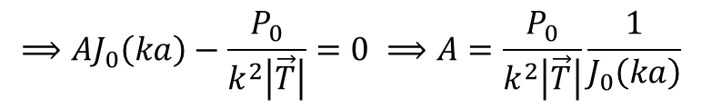
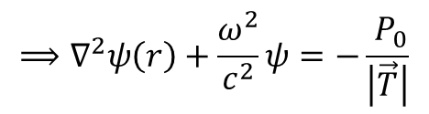

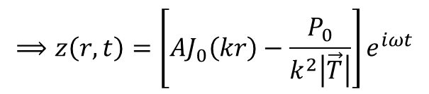

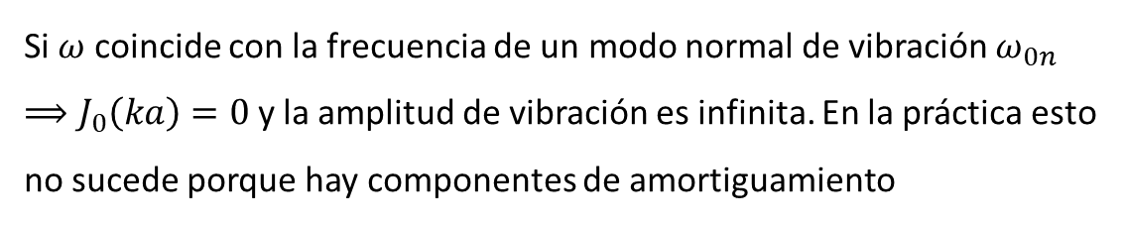
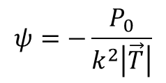
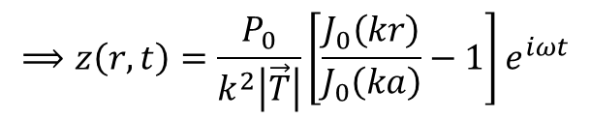
Para la solución no homogénea suponemos $z_{nh}=ψ(r)e^{iωt}$
$$⟹∇^{2}ψ\left(r\right)+\frac{ω^{2}}{c^{2}}ψ=−\frac{{ P}_{0}}{\left|\vec{T}\right|}$$
$$ψ=−\frac{P_{0}}{k^{2}\left|\vec{T}\right|}$$
$$k^{2}={\left(\frac{ω}{c}\right)}^{2}$$
Una solución particular a esta expresión está dada por:
$$⟹z\left(r,t\right)=\left[AJ_{0}\left(kr\right)−\frac{P_{0}}{k^{2}\left|\vec{T}\right|}\right]e^{iωt}$$
La condición de borde es $z\left(a,t\right)=0$
$$⟹AJ_{0}\left(ka\right)−\frac{P_{0}}{k^{2}\left|\vec{T}\right|}=0 ⟹A=\frac{P_{0}}{k^{2}\left|\vec{T}\right|}\frac{1}{J_{0}\left(ka\right)}$$
$$⟹z\left(r,t\right)=\frac{P_{0}}{k^{2}\left|\vec{T}\right|}\left[\frac{J_{0}\left(kr\right)}{J_{0}\left(ka\right)}−1\right]e^{iωt}$$
Si $ω$ coincide con la frecuencia de un modo normal de vibración $ω_{0n}$ $⟹J_{0}\left(ka\right)=0$ y la amplitud de vibración es infinita. En la práctica esto no sucede porque hay componentes de amortiguamiento

Slide 8
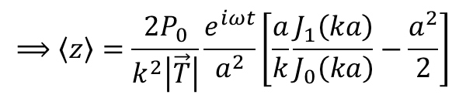
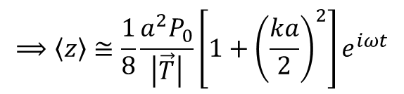
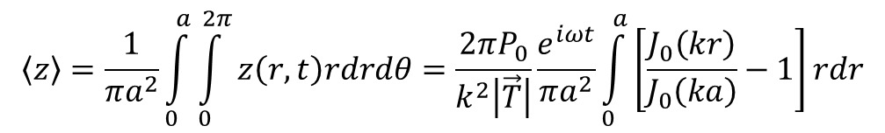

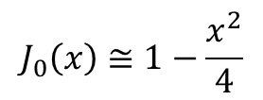
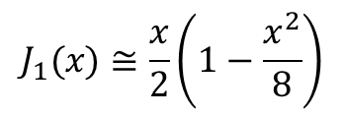

EJEMPLOS: 1) MICRÓFONO DE CONDENSADOR
$$V\left(t\right)=V(z(t))$$
$$\left\langle z\right\rangle =\frac{1}{πa^{2}}\int_{0}^{a}{\int_{0}^{2π}{z\left(r,t\right)rdrdθ}}=\frac{{2πP}_{0}}{k^{2}\left|\vec{T}\right|}\frac{e^{iωt}}{πa^{2}}\int_{0}^{a}{\left[\frac{J_{0}\left(kr\right)}{J_{0}\left(ka\right)}−1\right]rdr}$$
El desplazamiento promedio está dado por:
$$⟹\left\langle z\right\rangle =\frac{{2P}_{0}}{k^{2}\left|\vec{T}\right|}\frac{e^{iωt}}{a^{2}}\left[\frac{a}{k}\frac{J_{1}\left(ka\right)}{J_{0}\left(ka\right)}−\frac{a^{2}}{2}\right]$$
Si la frecuencia del forzante es tal que $ka≪1$ podemos usar expresiones asintóticas para las funciones de Bessel
$$J_{0}\left(x\right)≅1−\frac{x^{2}}{4}$$
$$J_{1}(x)≅\frac{x}{2}\left(1−\frac{x^{2}}{8}\right)$$
$$⟹\left\langle z\right\rangle ≅\frac{1}{8}\frac{{a^{2}P}_{0}}{\left|\vec{T}\right|}\left[1+{\left(\frac{ka}{2}\right)}^{2}\right]e^{iωt}$$

Slide 9
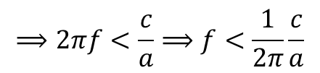

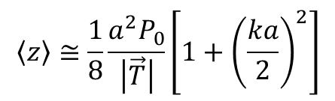
$$ka<1⟹\frac{ωa}{c}<1$$
$$⟹2πf<\frac{c}{a}⟹f<\frac{1}{2π}\frac{c}{a}$$
$$\left\langle z\right\rangle ≅\frac{1}{8}\frac{{a^{2}P}_{0}}{\left|\vec{T}\right|}\left[1+{\left(\frac{ka}{2}\right)}^{2}\right]$$
f [Hz]

